Slide 1
국가연구지원시설 고도화 사업,
공동활용 네트워크 구축 워크샵,
25.08.07
4차산업혁명과 반도체
Jongwon Lee (이종원)
Department of Semiconductor Convergence (반도체융합학과)
Chungnam National University (충남대학교)

Slide 2

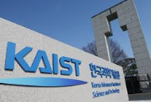

Biography
Assistant professor at Chungnam National University (2024.03 - )
- Semiconductor Device Integration Laboratory
Senior researcher at National Nanofab Center (NNFC) (2018.11 – 2024.02)
- AI semiconductor devices
- Heterogeneous 3D integration
* Principal investigator on 4 national research projects
Senior researcher at KAIST Institute (KIITC) (2017.9 - 2018.10)
- Semiconductor convergence research (system-level)
Senior engineer at SK Hynix (2014.8 – 2017.9)
- NAND Flash memory
- Memory cell distribution improvement
Graduate researcher at KAIST, Electrical Engineering (2006.3 - 2014.8)
- III-V semiconductor devices & their IC utilization (M.S. & Ph.D)
- Supervisor: Prof. Kyounghoon Yang

Slide 3
4차산업혁명과 반도체

Slide 4


Real Life
I Am AI | NVIDIA GTC 2024 | Official Keynote Intro (youtube.com)

Slide 5

I Am AI | NVIDIA GTC 2024 | Official Keynote Intro (youtube.com)

Slide 6
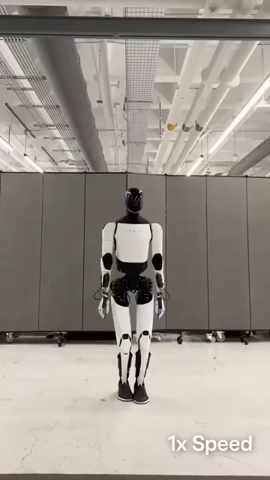
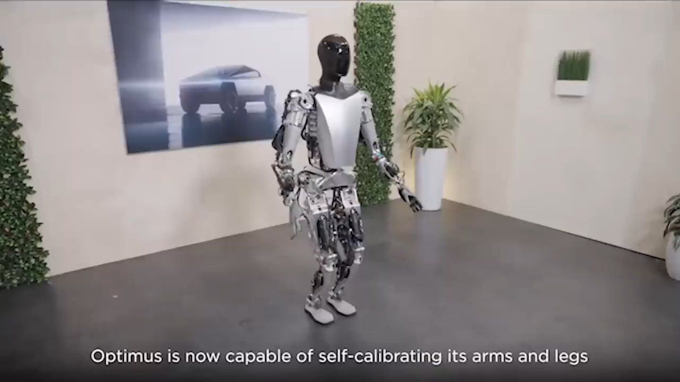
Real Life

Slide 7
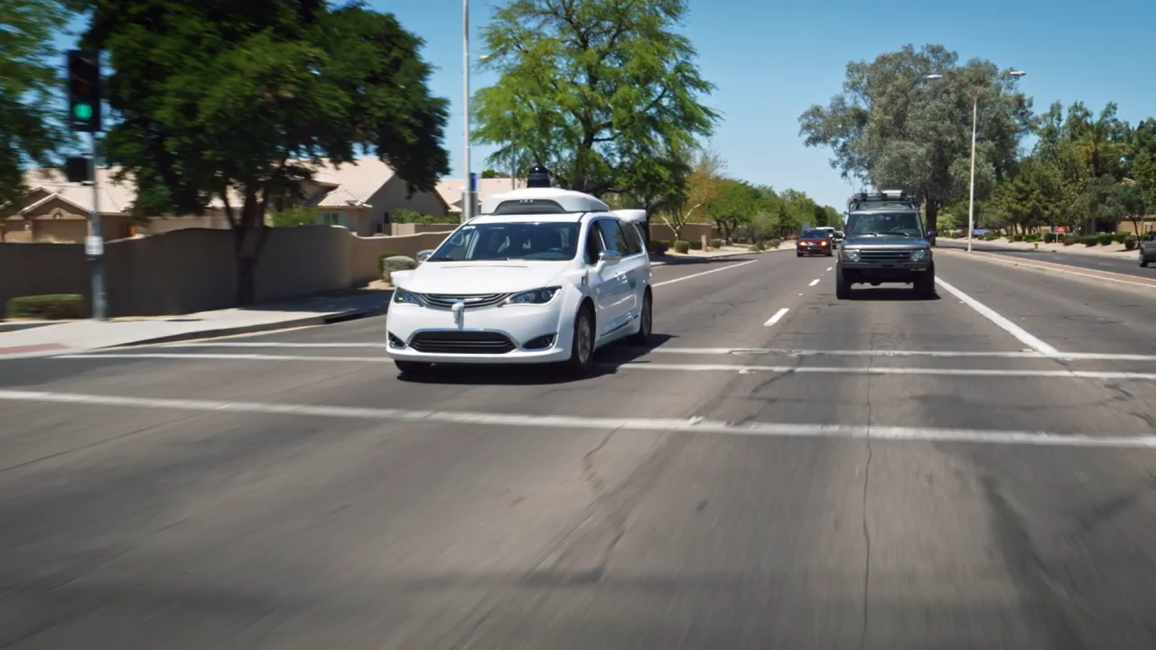
Real Life

Slide 8
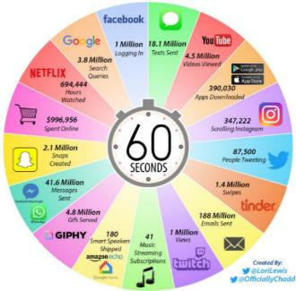



60초동안 인터넷상에서 벌어지고 있는 일
3.8 Million Search Queries
4.5 Million Videos Views
35 Million Scrolling Instagram

Slide 9
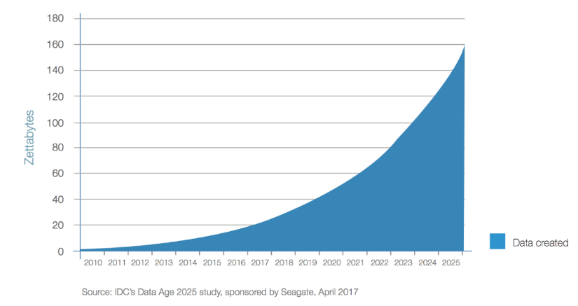
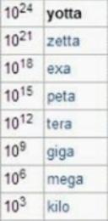
1년간 지구상에 생성되는 데이터의 양
160 ZB
(2025)
40 ZB
(2019)

Slide 10
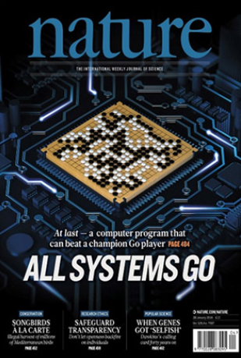
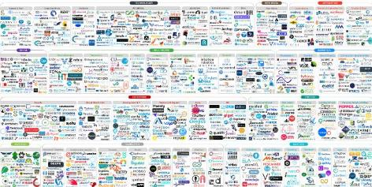
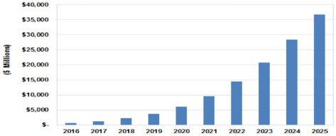
“인공지능 (Artificial Intelligence)”의 등장
인공지능 스타트업
<AI산업 수익 예측치>
출처: Tractica

Slide 11
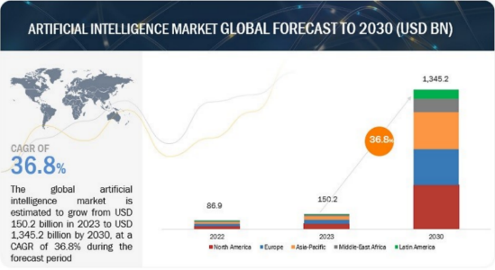
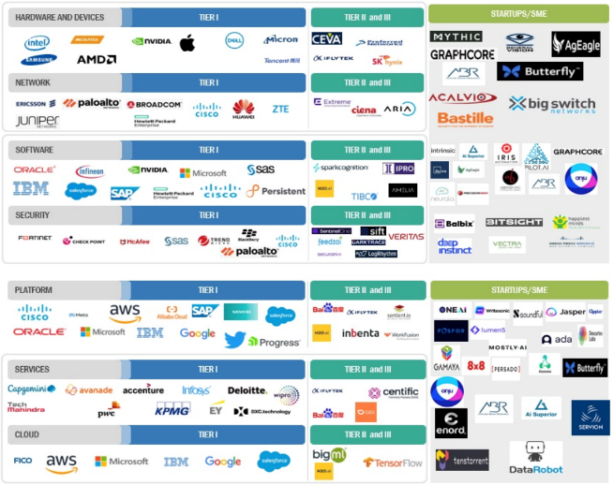
“인공지능 (Artificial Intelligence)”의 폭발적인 성장
출처: marketsandMarkets, 2023
출처: marketsandMarkets, 2023

Slide 12
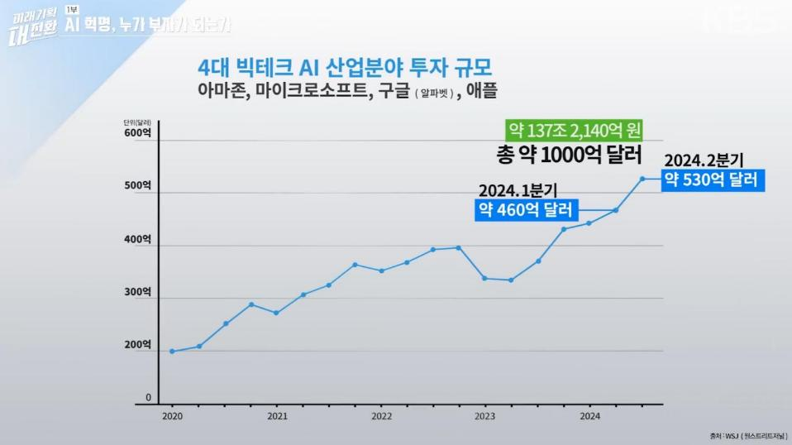
“인공지능 (Artificial Intelligence)”의 폭발적인 성장
미국 빅테크 4개 기업이 2024년 1~6월의 기간 동안만, 137조원을 AI관련으로 투자!!!

Slide 13
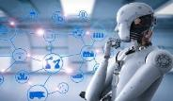

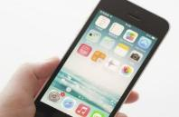
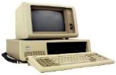

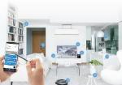
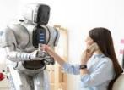
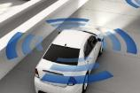
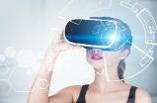
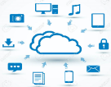
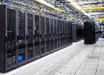
4차산업혁명, 그 중심에 인공지능
4th
2020
3rd
2008
2nd
1998
A.I.
ERA
1st
1983
MOBILE
ERA
INTERNET
ERA
PERSONAL
COMPUTING
ERA
Big Data-based
Artificial-intelligence
IoT
Thinking Robot
Autonomous Car
AR/VR
Cloud
Data Center
출처: 삼성, Semicon Korea

Slide 14



인간 두뇌 (1/2)
Calculate
Recognize
Distinguish
Learn
Infer
Select
Sense
Collect
Think
Classify
Feel
Solve
Realize
DATA
Transmission
Memorize
Interconnect
Structuralize
Transport
Store
Read
Compression
Encode
Save
Write
Decode
Arrange
Access

Slide 15










인간 두뇌 (2/2)
Image
Sensor
CPU
(central
processing unit)
Solid State
LiDAR
AP
(Application
Processor)
Think
Collect
MEMS
Microphone
Store
DRAM
(Temporary
Data Storage)
Transport
Flash
Memory
(Permanent
data storage)
MODEM
Transceiver
SSD
(DRAM+
NAND)

Slide 16




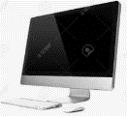





















반도체 세상
Computing
Mobile
Automotive
Industry
Consumer Electronic

Slide 17
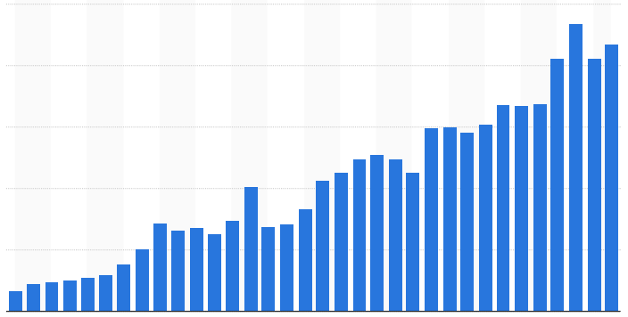
더욱 발전하는 반도체시장
Semiconductor Revenue Forecast
574B
‘16 → ‘17
: 4차산업혁명으로의 패러다임 전환
(데이터센터/스마트폰/빅데이터/사물인터넷 수요 증가)
4th Industry
Revolution
412B
434B
’20~
: 5G시대 이동통신 보급화, 거듭된 성장
Mobile
338
312B
Internet
221B
PC
51B
1990
1995
2000
2005
2010
2015
2020
출처: WSTS 2022

Slide 18
반도체란 무엇인가?

Slide 19
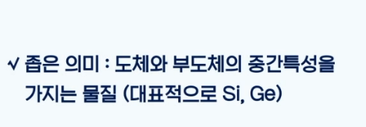
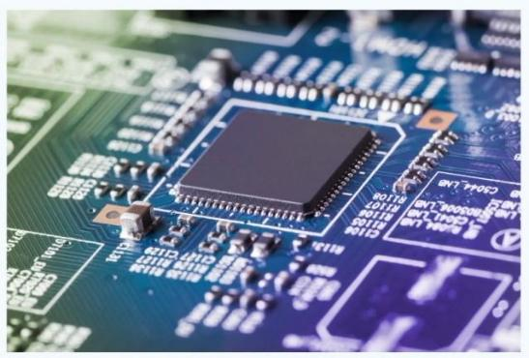
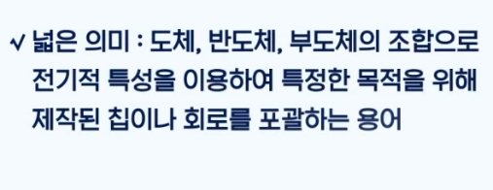

Slide 20
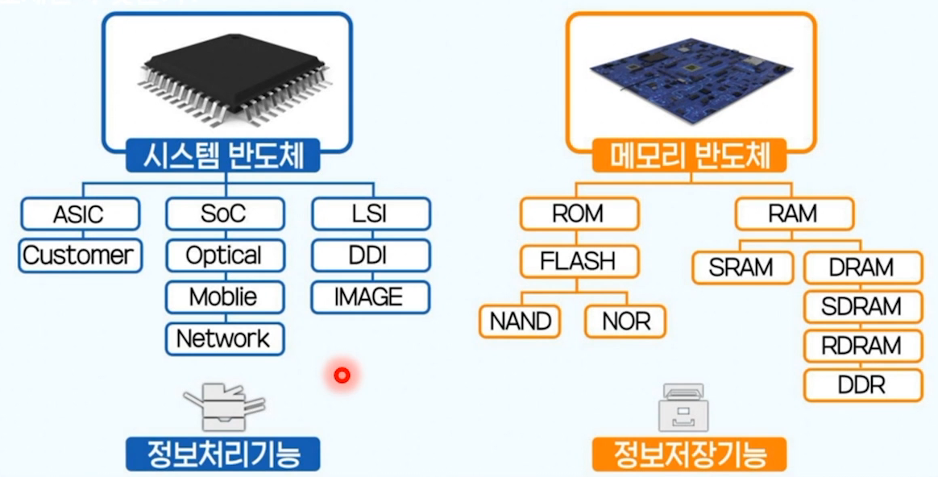


Slide 21
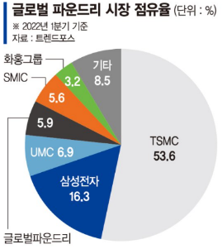
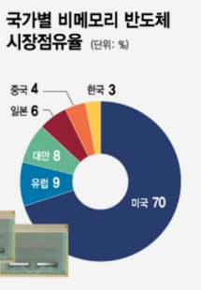
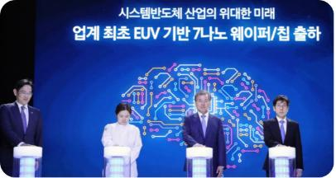


출처: 머니투데이,
파운드리서비스 (공공나노팹 이용)
- 시스템반도체 지원 기술개발 사업 (‘19~)
· 19’-23’: 90~180nm CMOS 공공서비스 기술 개발
· 23’-28’: CMOS 공공서비스
· 24’~ : 지능형반도체서비스

Slide 22
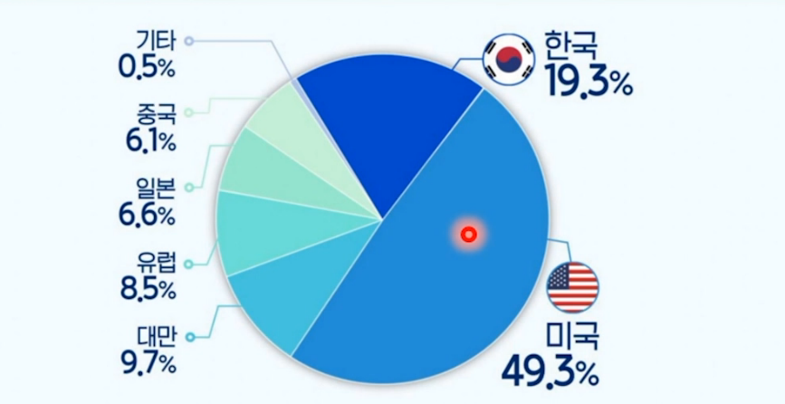

글로벌 반도체 시장 점유율 (2021년도)
출처: 디지털타임즈리서치

Slide 23
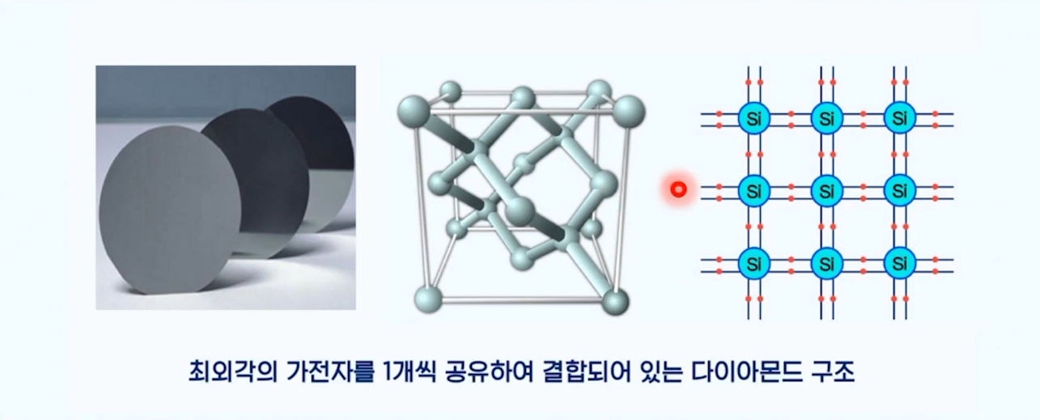

Silicon (실리콘: Si)

Slide 24
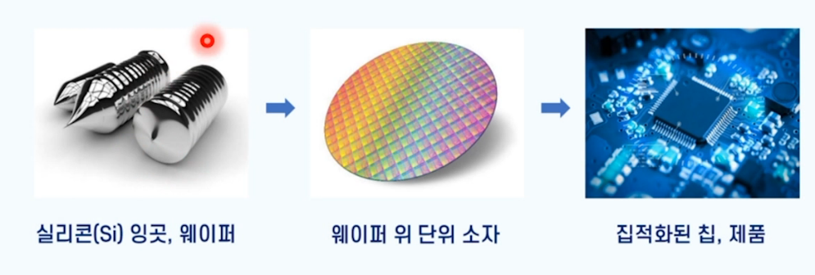

반도체의 기본 요소

Slide 25

반도체 소자
트랜지스터 (MOSFET)
+
Gate
Gate
+
Source
Source
금속(Metal)
Drain
절연체(SiO₂)
스위치!
반도체(Silicon)
&
전자
전자
Drain
증폭!

Slide 26
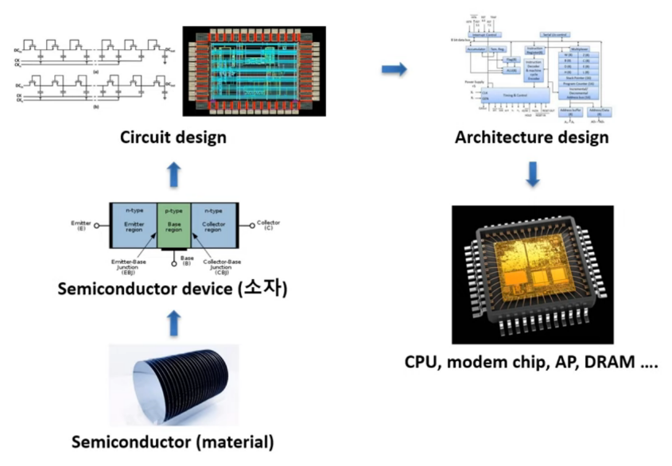
반도체 회로 & 시스템

Slide 27
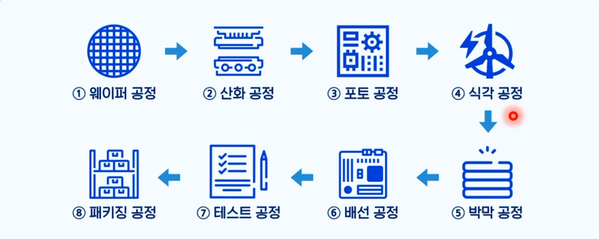

반도체 8대 공정

Slide 28
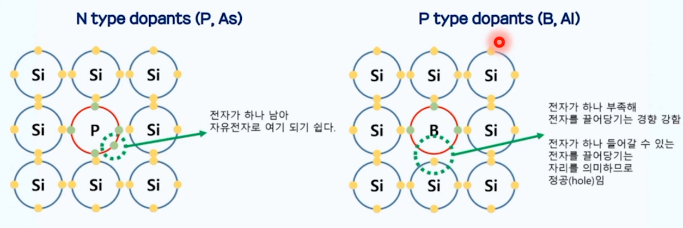

실리콘 도핑 – N type & P type

Slide 29
최신 반도체 분야

Slide 30
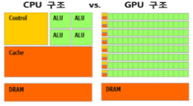
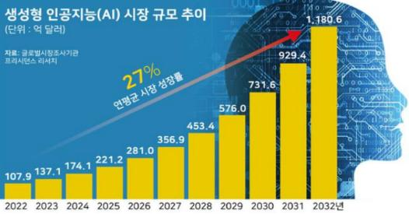

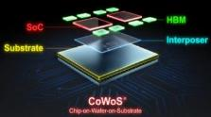
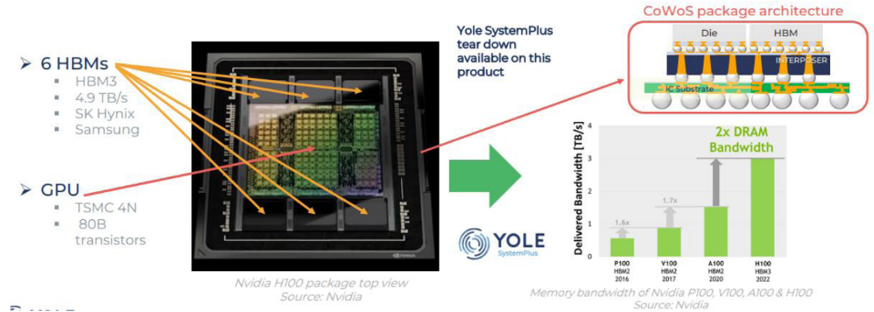
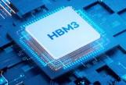
더욱 발전하는 반도체시장
10000
NVidia
Chips !!!
TSMC
SK Hynix
Nvidia
출처: Yole Development, 2023

Slide 31
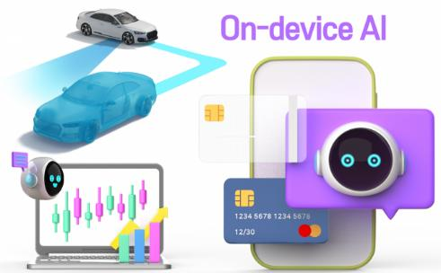
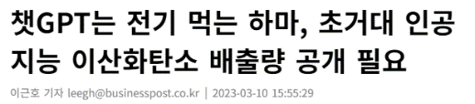
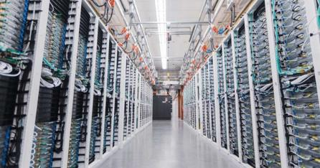
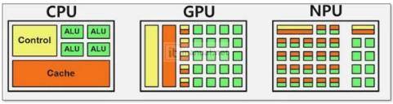
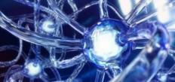
더욱 발전하는 반도체시장
챗GPT 학습에는 1.287GWh(기가와트시)의 전기가 소모됐으며 이는 미국 가정 120곳이 1년 동안 쓰는 전기량과 비슷하다.
이산화탄소 배출량으로 환산하면 502톤으로 미국 자동차 110대가 1년에 배출하는 양과 맞먹는다.

Slide 32
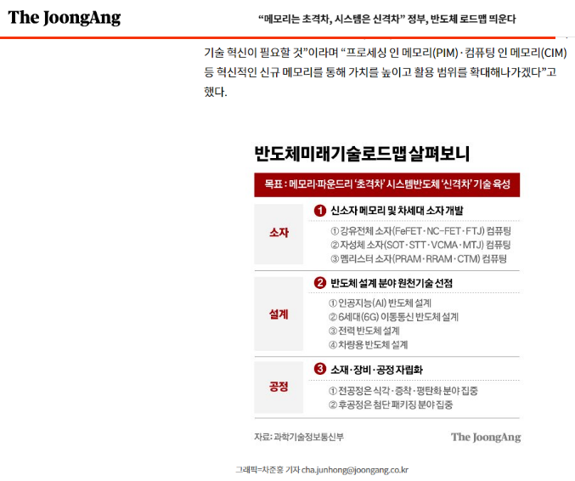
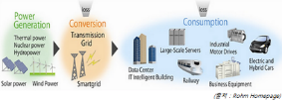
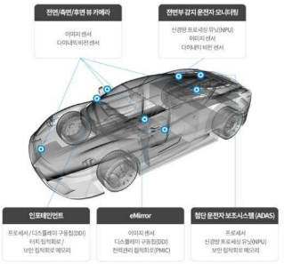
반도체미래기술 로드맵 2024
차세대 메모리
(강유전체, 자성체, 멤리스터)
인공지능반도체 & PIM반도체
6G 이동통신 반도체
전력 반도체
차량용 반도체
전공정 (포토, 식각, 증착, 평탄화 등)
후공정 (첨단 패키징)

Slide 33
Thank you for your kind attention !
Contact : jwlee80@cnu.ac.kr,
https://sites.google.com/view/cnu-sdil

Slide 34
Appendix
반도체 미래기술 – 세부
1. 메모리
2. 인공지능 & 차세대메모리
3. 통신 & 전력
4. 차량 & 디스플레이

Slide 35
1. 메모리

Slide 36


0. Memory
주요 메모리 반도체 생산업체 시장점유율
<DRAM>
<NAND>
(2023년 1분기 매출액 기준)
출처: 연합뉴스, 2023.08.26

Slide 37





0. Memory
DRAM 시제품
“메인 메모리”

Slide 38


0. Memory
DRAM 평면도
DRAM 설계도
- Memory cell영역
- 회로영역 (Sense amplifier, row decoder,
column selector,,,)
https://www.righto.com/2020/11/reverse-engineering-classic-mk4116-16.html

Slide 39


0. Memory
DRAM 단면도
- DRAM Cell : 1개 트랜지스터와 1개 커패시터 (1T1C) 구성을 유추
https://www.righto.com/2020/11/reverse-engineering-classic-mk4116-16.html

Slide 40


DRAM (Dynamic Random Access Memory)
0. Memory
DRAM 설계도
1 DRAM cell 구성도
Word line (WL)
트랜지스터
캐패시터(C)
bit line (BL)
*10nm급 8GB DRAM내, 80억개 이상 Cell 존재
*DRAM 특징
- 단순 구성 → 읽고 쓰는 속도가 가장 빠름
- 캐패시터의 전하누설 특성
→ 전원끄면 정보 사라짐
(휘발성메모리 → CPU 메인메모리로 사용)

Slide 41


DRAM 기술동향 (1)
0. Memory
DRAM Cell의 미세화
(최소 선폭, nm)
200
180
DRAM
160
140
120
100
80
60
NAND(3D)
40
20
NAND(2D)
0
2000
2005
2010
2015
2020
출처: SK Hynix
출처: 제2회 반도체 산학연 교류 워크샵, SK Hynix, 2019

Slide 42








DRAM 기술동향 (2)
0. Memory
2차원 집적의 한계 제기
3차원 적층 (HBM: High Bandwidth Memory)
-멀티칩패키지(MCP)
- TSV기술(through-silicon via)
28nm
*출처:
IBS report
트랜지스터 가격
90
65
40
28
20
16/14
(2D 수평 배선)
(Wire bonding)
*삼성
E
D
*SK하이닉스
Long Global Wire
-24년, 12층 TSV 개발
(36GB 용량)
B
C
-23년, 12층 TSV 개발
(24GB 용량)
A
Block
Shorter Wire
Replaced by
E
C
D
A
B
(3D 수직 배선)
*출처: Wafer level
3D integration

Slide 43

0. Memory
NAND Flash 시제품

Slide 44

NAND Flash
0. Memory
NAND Flash 설계도
1 NAND Cell 개념도
+++
Gate
금속(Metal)
절연체(SiO₂)
+
Source
저장층(SiN)
Drain
절연체(SiO₂)
반도체(Silicon)
전자
전자
*NAND 특징
- 저장층은 외부와 차단되어 한번 들어온 전자들은 못빠져나감
(비휘발성 메모리 → USB, SSD로 사용)

Slide 45







NAND Flash 기술동향 (1)
0. Memory
2차원 → 3차원 Flipping
3차원 NAND
M
M
O
O
N
N
M
M
O
O
O
O
N
N
M
M
O
O
O
O
N
N
M
M
O
O
O
O
N
N
S
M
M
O
O
O
O
N
N
M
M
O
O
O
O
N
N
M
M
O
O
O
O
N
N
M
M
O
O
O
O
N
N
O
O
M
M
M
M
M
M
M
M
O
O
O
O
O
O
O
O
*SK하이닉스: 238단 4D 512Gb NAND 양산 (2023/08)
*삼성: 286단 3D 1Tb NAND 양산 (2024/04)
N
N
N
N
N
N
N
N
O
O
O
O
O
O
O
O
S

Slide 46

NAND Flash 기술동향 (2)
0. Memory
NAND Cell의 Multi-Bit 고도화
2진수 : 0 1 0 1 1 1 0 0
1bit
Now (1Tb급)
+
++
+++
++++
+
+
+
+

Slide 47
2. 인공지능

Slide 48














1. AI / 차세대메모리
<인공지능 반도체 종류>
GPU 칩
- MS/TSLA/바이두/IBM 클라우드 등
각종 대기업의 서버로 활용
CPU
GPU
전통적 IT처리 성능
2019년~ 데이터분석/딥러닝
ASIC칩 ‘TPU’ - 데이터서버에 적용
ASIC
FPGA
뉴로
모픽
2019년~ 자율주행(FSD) 칩
- 자율주행차량에 탑재
- 60억개 이상 트랜지스터,
14nm이하 FinFET공정,
(출처: TELESCOPE
Magazine
& IITP 2018)
AI연산 및 저전력
2014년 뉴로모픽칩 “TrueNorth”
- 보행자 및 차량 구분 (생쥐두뇌)
- 연산기능만 수행
2021년 뉴로모픽칩 “Loihi 2세대”
- 연산 및 학습 (SNN)
- 신경세포 개수는
뉴런100만개, 시냅스 1.2억개
- GPU: graphic processing unit (범용 반도체)
- ASIC: Application Specific Integrated Circuit (내가 필요한 기능만 담아낸 반도체)
- FPGA: Field Programmable Gate Array (회로설계 변경이 가능하여 주로 제품생산전 테스트 목적으로 사용)

Slide 49



1. AI / 차세대메모리
전/후공정
- FEOL : Front-End Of Line
- BEOL : Back-End Of Line
패키지
- Flip-chip Bonding
- Hybrid Bonding
CPU
GPU
ASIC
FPGA
CPU, GPU, ASIC, FPGA칩은
인공지능을 포함한
4차산업혁명 반도체산업의
핵심이다.
이는 Si 반도체를 통해
만들어진다.
Si 반도체는 전/후공정과
패키지로 구성된다.
반도체 소재 관점에서
관련기술들을 파악한다.
출처: SK Hynix

Slide 50




1. AI / 차세대메모리
뉴로
모픽
기존
반도체
Conventional transistor-based
Ref.) Human Brain
Truenorth
by IBM
인간 두뇌를 모사한
인공지능 반도체
- ~10⁸ synapse & 10⁶ neuron
- Power diss. : ~ 70mW/chip
- 10¹⁴ synapse & 10¹¹ neuron
- Power diss. : 20W
→ 3500 times more power dissipation than human brain

Slide 51



1. AI / 차세대메모리
뉴로
모픽
Low cost
High durability
Correction
DRAM
Volatile
- High scalability
- Low power operation
- Multi-level cell (MLC)
- Non-volatile
Next Generation Memory
Categories of Memory
SRAM
Flash
Fast
Low consumption
Easy process
Expensive
Large area
Volatile
Low cost
High capacity
Non-Volatile
High power
Low speed
Non-durable
Weight
“Variable R
& Memory”
time
→ 기존의 메모리 소자들로 인간의 시냅스를 모사하는 것은 효율적이지 않다.
이에 새로운 반도체 소자가 필요하다.

Slide 52


1. AI / 차세대메모리
뉴로
모픽
시냅스를 모사하는 반도체 소자 : “Memristor(멤리스터)”
“TMO*
소재”
“상변화 소재”
전세계적으로 뉴로모픽 반도체 및 차세대메모리 기술개발이 활발하다.
멤리스터는 시냅스 모사 및 차세대메모리를 위한 강한 후보군으로 연구된다.
“자성체 소재”
“강유전체 소재”
- TMO소재: HfOx, TaOx, AlOx, TiOx,,,
- 상변화소재 : Ge₂Sb₂Te₅,, - 강유전체소재 : HfZrOx,,

Slide 53




1. AI / 차세대메모리
Status - Foundry
*TSMC: An ReRAM foundry has been recently started.
[Source] https://s3.i-micronews.com/uploads/2021/02/YINTR21218-emerging-Non-Volatil-Memory-2021-flyer-web.pdf

Slide 54


1. AI / 차세대메모리
Status - Foundry

Slide 55















1. AI / 차세대메모리
Status - Foundry
Breast cancer diagnosis
(Nature Electronics, 2019))
ECG signal detection system
(Frontiers., 2020)
Global Foundry
& Univ. of Michigan
LETI
& Paris Univ.
Normal
Patient
*AI integrated array, signal processing block, DSP
(Self-training & classifying)
*AI 1T1R array, peripheral circuits
(100 times better EDP than GPU systems)
1T1R array
DNN chip for Tiny IoT (VLSI, ISSCC 2021)
TSMC & Stanford Univ.
*AI 1T1R array, signal processing block, DNN accel.
Training and classifying ImageNet data & 340 times better EDP than conv. algorithms.

Slide 56
3. 통신 및 전력

Slide 57


2. Communication
https://www.anritsu.com/ko-kr/test-measurement/solutions/6g-technology?tm_navigation=solution
전송속도
영화 다운로드 시간
주파수
4G
5G
6G
~178 Mbps
939 Mbps
증가
~ 14 분
~ 3 분
감소
0.8~2.6 GHz
3.5 GHz
4.4~4.8 , 7.125~8.5, 14.8~15.35 GHz (2028~2030년 목표)
이동통신용 고기능성 질화갈륨(GaN) 전자소자 기술개발 동향_박종율, ETRI, 2024-02-27

Slide 58

2. Communication
송수신기
구조
기저대역 (Base-band)
고주파대역(RF)
Antenna
Antenna array
Si or
화합물
RF
Si
AI/Analog/
Digital
(IF &
Base-band)
Antenna pitch
: 0.5~0.7 λ
Ref. TMTT, 2018
CMOS (SOI) (2019)
< 400 GHz
- 통신용 반도체 소자
- 통신용 반도체 물질
SiGe HBT (2019)
600 GHz
∙ MOSFET
∙ HEMT
∙ HBT
∙ SOI (Si-on-Insulator)
∙ Si/SiGe
∙ AlGaAs/GaAs
∙ AlGaN/GaN
∙ InP/InGaAs
GaN HEMT (2019)
> 400 GHz
GaAs HEMT, HBT (2019)
1 THz
InP HEMT, HBT (2019)
1.5 THz
출처: Sensors 2019, 19, 2454

Slide 59








3. Power
① Solar panels
②
③
④
$$⑤$$
Inverter
Switch
board
Home
applications
Powerwall

Slide 60

3. Power
P_{OUT [W]}
10M
전력반도체용 대표 물질
- Si, SiC, GaN
전력반도체용 소자
- IGBT, HEMT, BJT
1M
100K
10K
1K
f_{SW} [Hz]
1K
10K
100K
1M
10M
출처: Infineon社 홈페이지

Slide 61
4. 차량 및 디스플레이

Slide 62

4. Vehicle
“300 TOPS
for Level 5”
AP, MCU
- AI가속 chip (Si반도체)
각종 고해상도 센서
- 카메라 (IR, Visible)
: Si, Ge, InGaAs,,
- 레이다 (Radar)
- 라이다 (LIDAR)
latency
of <1ms
V2X
Comm.
출처: 제2회 반도체 산학연 교류 워크샵, 한양대 권오경교수님, 2019

Slide 63

4. Vehicle
[SK하이닉스] CMOS 이미지 센서의 메타비전: The Eye Beyond the Eye

Slide 64

4. Vehicle
[참고] Photo Diode
I

Slide 65




5. Display
CES 2025) Future Display
“Transparent”
“Stretchable”
“Transparent”
OLED
Micro-LED

Slide 66




5. Display
현재 디스플레이들
https://www.e-patentnews.com/11146
디스플레이 단면
https://www.youtube.com/watch?v=nrxpXL4943c
- TFT (Thin film transistor)
∙ amorphous-Si (a-Si) TFT
∙ low-temp poly-silicon (LTPS) TFT
∙ Oxide TFT
- LCD
- OLED
- Micro-LED
TFT 구조
Oxide
TFT
https://blog.naver.com/pos04109/223027688803

Slide 67


[참고] LED (Light Emitting Diode, 발광 다이오드)

